Slide 1
EMPRESA DE SERVICIOS PÚBLICOS DE FLANDES INTERVENIDA MEDIANTE RESOLUCIÓN Nº SSPD-20151300015835 DEL 16 DE JUNIO DEL 2015
VISITA INSTITUCIONAL
SUPERINTENDENCIA DE SERVICIOS PÚBLICOS DOMICILIARIOS
FLANDES, TOLIMA
JULIO 2019

Slide 2
EMPRESA DE SERVICIOS PÚBLICOS DE FLANDES INTERVENIDA MEDIANTE RESOLUCIÓN Nº SSPD-20151300015835 DEL 16 DE JUNIO DEL 2015
INTERVENCIÓN
ESPUFLAN ESP fue tomada en posesión por la Superintendencia de Servicios Públicos Domiciliarios en la modalidad de fines liquidatarios – etapa de administración temporal, mediante Resolución SSPD 20151300015835 del 16 de junio de 2015, por encontrarse incursa en las causales 59.1 59.3 y 59.7 del artículo 59 de la Ley 142 de 1994. Dentro de los aspectos a destacar de ESPUFLAN ESP, se resalta un activo cercano a los $3.761.664.482 y un pasivo aproximado de $15.450.935.391 de los cuales $11.030.293.753 corresponden a deudas pretoma, más créditos al Fondo Empresarial por valor de $4.144.000.000. Presenta una facturación promedio aproximada de $400.497.354 mensuales, cuyo porcentaje de recaudo se ubica en cerca del 78,2%. Sus gastos administrativos totales mensuales son de alrededor de $124.024.346 y sus costos operativos ascienden mensualmente a la suma de $335.676.749 en promedio Cifras representativas de mayo de 2019.
De acuerdo con los resultados de vigilancia e inspección efectuados a ESPUFLAN E.S.P., se evidencio que la situación técnica, operativa y financiera de la Empresa fue critica en relación con los servicios públicos domiciliarios que presta, poniendo en riesgo la prestación del servicio a los habitantes de Flandes en cuanto a calidad, continuidad e incumplimiento de sus obligaciones legales con base en los siguientes hechos:
CALIDAD DEL AGUA SUMINISTRADA EN RED DE DISTRIBUCION
PRESIONES MINIMAS BAJAS DEL SERVICIO DE ACUEDUCTO
FALTA DE MACROMEDICION
PLANTA DE POTABLIZACION
CATASTRO DE REDES
MICROMEDICION
MANUAL DE OPERACIONES
VULNERABILIDAD DEL SISTEMA
SISTEMA TARIFARIO
INCUMPLIMIENTO EN EL CARGUE DE LA INFORMACION AL SISTEMA UNICO DE INFORMACION SUI
CUENTAS POR PAGAR

Slide 3
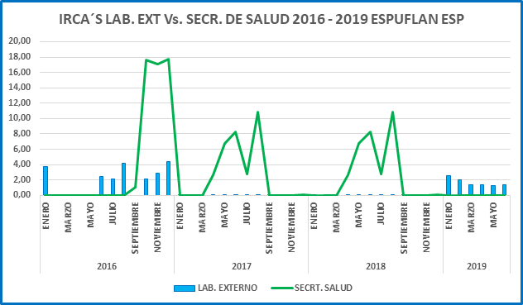
EMPRESA DE SERVICIOS PÚBLICOS DE FLANDES INTERVENIDA MEDIANTE RESOLUCIÓN Nº SSPD-20151300015835 DEL 16 DE JUNIO DEL 2015
acciones de mejora
1. CALIDAD DEL AGUA SUMINISTRADA EN RED DE DISTRIBUCIÓN
Se realizo regulación y control en el suministro de elementos químicos para el tratamiento del agua cruda, se relazó contratación de un laboratorio externo para la toma y análisis de muestras de agua potable en las instalaciones de la PTAP, aumentando en la frecuencia de toma de muestras para cálculo del IRCA y contra muestreo con la secretaría de salud del Tolima, al igual que de las tomas de pruebas de jarras en el laboratorio por turnos de trabajo lográndose una disminución de valores de IRCA a una clasificación de sin riesgo.

Slide 4
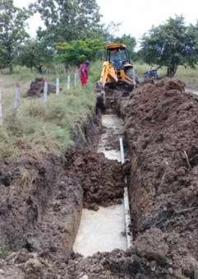
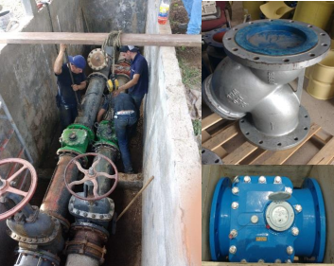
EMPRESA DE SERVICIOS PÚBLICOS DE FLANDES INTERVENIDA MEDIANTE RESOLUCIÓN Nº SSPD-20151300015835 DEL 16 DE JUNIO DEL 2015
2. PRESIONES MÍNIMAS BAJAS DEL SERVICIO DE ACUEDUCTO
Mantenimiento preventivo y correctivo de los motores de succión e impulsión en la PTAP con el fin de garantizar las presiones a las líneas de distribución.
Rehabilitaciones por roturas e insuficiencia de diámetros en las líneas de distribución.
3. FALTA DE MACROMEDICION
Se realizo la instalación de 2 Macromedidores de 12” a la salida de la Planta de Tratamiento de agua potable, con una inversión de $60 millones.

Slide 5
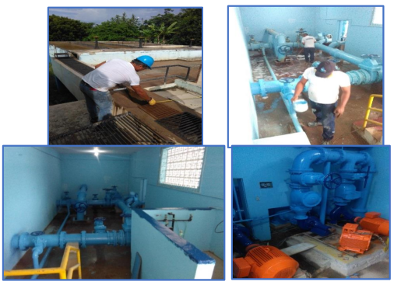
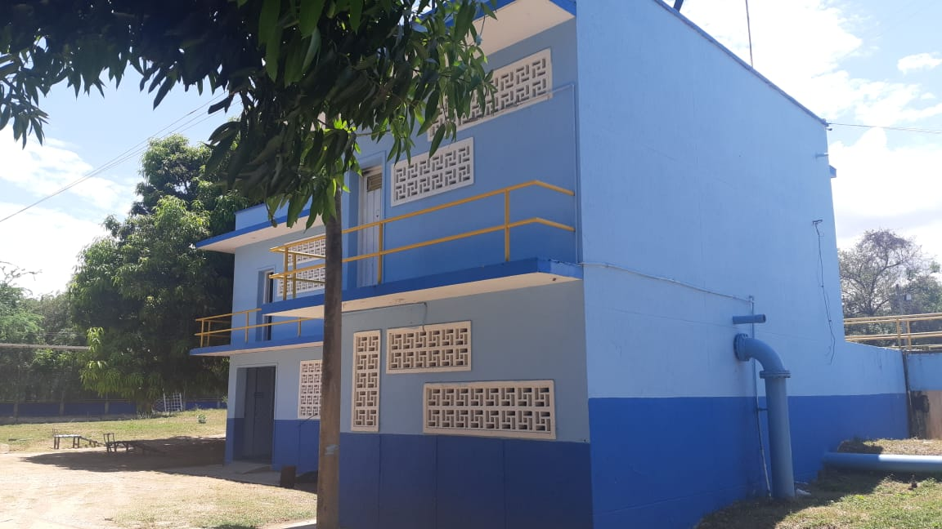
EMPRESA DE SERVICIOS PÚBLICOS DE FLANDES INTERVENIDA MEDIANTE RESOLUCIÓN Nº SSPD-20151300015835 DEL 16 DE JUNIO DEL 2015
4. PLANTA DE POTABILIZACIÓN
Ejecución del Plan de Mantenimiento de Bombas y motores PTAP, Revisión de Válvulas y monitoreo a la operatividad hidráulica de la red y Adquisición de nuevos cilindros de cloro gaseoso.
5. CATASTRO DE REDES
Se realizo contrato No. FB-003-015-2016 con la empresa INFORED a travez de FONDO EMPRESARIAL FIDUBOGOTA
OBJETO: ELABORACIÓN DEL CATASTRO DE REDES Y DE TODA LA INFRAESTRUCTURA AFECTA A LA PRESTACIÓN DEL SERVICIO DE ACUEDUCTO Y ALCANTARILLADO, ASÍ COMO DE SU VALORACIÓN EN LAS ÁREAS DE INFLUENCIA DE LA EMPRESA DE SERVICIOS PÚBLICOS DE FLANDES, TOLIMA – ESPUFLAN E.S.P. EN LA TOMA DE POSESIÓN EN LA MODALIDAD DE FINES LIQUIDATORIOS ATAPA DE ADMINISTRACIÓN
TEMPORAL.
FECHA DE INICIO: 18/3/2016
FECHA DE TERMINACION: 18/11/2016

Slide 6
EMPRESA DE SERVICIOS PÚBLICOS DE FLANDES INTERVENIDA MEDIANTE RESOLUCIÓN Nº SSPD-20151300015835 DEL 16 DE JUNIO DEL 2015
PLAN MAESTRO DE ACUEDUCTO Y ALCANTARILLADO
La EMPRESA DE ACUEDUCTO, ALCANTARILLADO Y ASEO DEL TOLIMA EDAT S.A. E.S.P. OFICIAL suscribió con el Consultor IEH GRUCON S.A., el día 29 de diciembre de 2016, el Contrato No. C-092 de 2017 cuyo objeto es "Contratar la consultoría para la elaboración del plan maestro de los sistemas de acueducto y alcantarillado sanitario y pluvial del municipio de Flandes – Tolima”
AVANCES:
Entregaron Catastro de Usuarios. Actualmente en validación con base de datos Espuflan ESP.
Se Priorizaron Estudios y Diseños de la red de alcantarillado pluvial del Barrio Triana, municipio de Flandes - Tolima (Abril 2018)
Se priorizo la inversión en colectores pluviales y sanitarios del Barrio Triana y Las Ceibas, para generar mayor impacto en la prevención de inundaciones.(Suscripción del contrato N°294 del 2018 que tiene por objeto “construcción de un colector pluvial con cobertura parcial desde el barrio Triana hasta el barrio las rosas, recuperación de la vía y obras complementarias en el sector de car 8 entre calles 6 y 10 del municipio de Flandes – Tolima) valor $4,545,657,893
Actualmente el producto final se encuentra en proceso de revisión por parte de la interventoría.

Slide 7
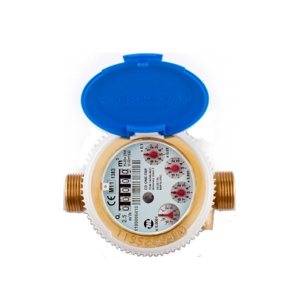
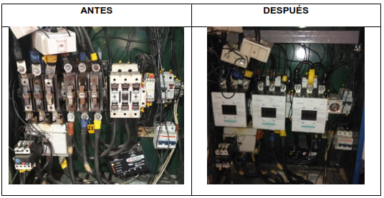
EMPRESA DE SERVICIOS PÚBLICOS DE FLANDES INTERVENIDA MEDIANTE RESOLUCIÓN Nº SSPD-20151300015835 DEL 16 DE JUNIO DEL 2015
Año | Instalados
2015 | 737
2016 | 951
2017 | 872
2018 | 785
Total | 3.345
6. MICROMEDICIÓN
la cobertura en Micromedición se encontraba sobre el 80% y de acuerdo al programa de micro medición se ha logrado mejorar este indicador disminuyendo usuarios sin equipo de medida desde la intervención se han instalado 3,345 micromedidores.
Cobertura de Medición
AÑO 2015 | 84%
AÑO 2016 | 93%
AÑO 2017 | 94%
AÑO 2018 | 96%
AÑO 2019 | 96%
7. MANUAL DE OPERACIONES
Se cuenta con manual de operaciones elaborado en el año 2016 que actualmente se encuentra en proceso de actualización y ajuste técnico.
8. VULNERABILIDAD DEL SISTEMA
Mantenimiento y reposición de los dispositivos eléctricos para los tableros de control de los motores de captación y de distribución.

Slide 8
EMPRESA DE SERVICIOS PÚBLICOS DE FLANDES INTERVENIDA MEDIANTE RESOLUCIÓN Nº SSPD-20151300015835 DEL 16 DE JUNIO DEL 2015
9. SISTEMA TARIFARIO
Se esta adelantando proceso y desarrollo de la implementación tarifaria para esto ha sido necesario la contratación de terceros para el desarrollo de actividades como, la valoración de activos y el Plan de obras e Inversiones. De igual forma, la empresa se encuentra en el proceso de subsanar los inconvenientes presentados por el nivel de deterioro y múltiples inconsistencias en la información, ocasionados por las deficiencias administrativas presentadas previo a su intervención, en cuanto al servicio de Aseo a través del fondo empresarial se contrato estudio tarifario en el año 2016.
AÑO | NÚMERO DE REPORTES PENDIENTES | NÚMERO DE REPORTES RADICADOS | PORCENTAJE DE CARGUE
2002 | 0 | 122 | 100%
2003 | 0 | 138 | 100%
2004 | 2 | 286 | 99%
2005 | 0 | 303 | 100%
2006 | 6 | 235 | 97%
2007 | 20 | 288 | 93%
2008 | 42 | 269 | 86%
2009 | 78 | 256 | 76%
2010 | 80 | 317 | 79%
2011 | 106 | 396 | 78%
2012 | 102 | 402 | 79%
2013 | 138 | 377 | 73%
2014 | 130 | 385 | 74%
2015 | 84 | 442 | 84%
2016 | 73 | 481 | 86%
2017 | 58 | 322 | 84%
2018 | 135 | 245 | 64%
2019 | 92 | 33 | 26%
TOTAL | 1146 | 5297 | 82%
10. INCUMPLIMIENTO EN EL CARGUE DE LA INFORMACIÓN AL SISTEMA ÚNICO DE INFORMACIÓN SUI.
A la intervención se encontraba al 30% y al día de hoy se tiene un 82% de avance de cargue de información al SUI, como se muestra en la siguiente tabla:

Slide 9
EMPRESA DE SERVICIOS PÚBLICOS DE FLANDES INTERVENIDA MEDIANTE RESOLUCIÓN Nº SSPD-20151300015835 DEL 16 DE JUNIO DEL 2015
11. ACCIONES ADELANTADAS EN EL ÁREA FINANCIERA
Cuenta | Descripción | dic-14 | dic-15 | dic-16 | dic-17 | dic-18
1 | ACTIVOS | $ 2.389.987 | $ 3.757.603 | $ 3.325.411 | $ 3.820.224 | $ 3.808.780
2 | PASIVOS | $ 10.603.377 | $ 13.351.517 | $ 13.540.837 | $ 14.655.470 | $ 15.309.051
3 | PATRIMONIO | -$ 8.213.390 | -$ 9.593.915 | -$ 10.215.426 | -$ 10.835.245 | - $ 11.500.271
En el momento de la toma de posesión por parte de la Superintendencia de servicios Públicos, la entidad tenía un pasivo de $11.739.393.888, de los cuales 420.411.135, representaban cuentas por pagar de nómina y personal que en su momento fueron cancelados.

Slide 10
EMPRESA DE SERVICIOS PÚBLICOS DE FLANDES INTERVENIDA MEDIANTE RESOLUCIÓN Nº SSPD-20151300015835 DEL 16 DE JUNIO DEL 2015
CRÉDITOS APROBADOS – FONDO EMPRESARIAL
2015 - 2018
MUTUO | FECHA | VALOR | ABONO CAPITAL | SALDO
101 | Dic. 2015 | $ 1.440.000.000 | $ 570.000.000 | $ 870.000.000
124 | Agos. 2017 | $ 1.700.000.000 | $ 56.666.668 | $ 1.643.333.332
137 | Agos. 2018 | $ 1.004.000.000 | $ 25.000.000 | $ 975.000.000
TOTALES |  | $ 4.144.000.000 | $ 651.666.668 | $ 3.488.333.332
Se han realizado solicitudes al fondo empresarial por valor de $4.144.000.000 millones de pesos los cuales han sido destinados para Materiales, Suministros, Energía y Bombeo, Accesorios, Repuestos, Suministros Herramientas de Alcantarillado y Gastos de Producción.
VALORACIÓN DE ACTIVOS
Para efectos de elaborar el estudio de costos y tarifas de ESPUFLAN ESP en el marco de la normatividad vigente, se contrató una consultoría para que realizara la Valoración de Activos con el objeto de hacer el reconociendo, valorización y registro de activos de los servicios de acueducto y alcantarillado en los términos de la resolución CRA 688 de 2014, modificada, adicionada y aclarada por la resolución CRA 735 de 20, cuyos resultados serán la base para la información de la autodeclaración para el SUI, a la vez que los informes sobre las inversiones realizadas con los recursos de la tarifa vigente aplicada con la metodología de Resolución 287 de 2004 de la CRA.

Slide 11
EMPRESA DE SERVICIOS PÚBLICOS DE FLANDES INTERVENIDA MEDIANTE RESOLUCIÓN Nº SSPD-20151300015835 DEL 16 DE JUNIO DEL 2015
IMPLEMENTACIÓN NIIF
Se suscribe el contrato 040 de 2018, con el objeto de prestar los servicios profesionales para el acompañamiento en el proceso de Diagnostico, Transición e Implementación de las Normas Internacionales de Información Financiera - NIIF y las normas Internacionales de Contabilidad para el Sector Publico- NICSP en la Empresa de Servicios Públicos de Flandes “ESPUFLAN E.S.P.” El cual fue terminado con éxito, reportando ante entes de control, (SUI, CGN) Estado de Situación Financiera de Apertura e información financiera referente a Convergencia a estándares internacionales.
IMPLEMENTACIÓN COSTOS ABC
el día 25 de enero de 2019, Se suscribe convenio interinstitucional entre La Empresa de Servicios Públicos de Flandes E.S.P., y las Empresas Municipales de Cartago.
De acuerdo a lo anterior contando con el apoyo de EMCARTAGO, ESPUFLAN E.S.P. inicia en el mes de enero de 2019, la labor de establecer el modelo de costos, hoy en día, el modelo de costos de ESPUFLAN está sustentado en las directrices dadas por la SSPD a partir de la resolución 33635 de 2005. Desde entonces se ha realizado un trabajo arduo en la estructuración y parametrización del sistema de costos para llegar al modelo actual el cual se encuentra ejecutado en un 90%, para el mes de septiembre de 2019, se tiene estimado se cumplirá con la meta del 100% de la implementación.
Este modelo de costos ABC, además de cumplir con la normatividad vigente, nos permite conocer de manera precisa los costos de cada actividad dentro del sistema de gestión.

Slide 12
EMPRESA DE SERVICIOS PÚBLICOS DE FLANDES INTERVENIDA MEDIANTE RESOLUCIÓN Nº SSPD-20151300015835 DEL 16 DE JUNIO DEL 2015
COMPORTAMIENTO USUARIOS 2015 - 2019
SERVICIO DE ASEO A JUNIO MES DE INTERVENCION
PRESTADOR DEL SERVICIO | AÑO 2015 | AÑO 2016 | AÑO 2017 | AÑO 2018 | AÑO 2019
ESPUFLAN E.S.P. | 8.057 | 8.696 | 8.828 | 10.770 | 10.355
SERAMBIENTAL S.A. E.S.P. | 5.247 | 5.149 | 5.500 | 4.278 | 4.978

Slide 13
EMPRESA DE SERVICIOS PÚBLICOS DE FLANDES INTERVENIDA MEDIANTE RESOLUCIÓN Nº SSPD-20151300015835 DEL 16 DE JUNIO DEL 2015
COMPORTAMIENTO FACTURACIÓN, CARTERA Y RECAUDO 2015 - 2019
FACTURACION DE SERVICIOS
SERVICIO | AÑO -2015 | AÑO -2016 | AÑO -2017 | AÑO -2018 | AÑO -2019
ACUEDUCTO | $ 2.099.827.064 | $ 2.363.831.322 | $ 2.995.186.435 | $ 2.570.903.177 | $ 851.157.124
ALCANTARILLADO | $ 957.024.870 | $ 1.019.397.975 | $ 1.104.630.351 | $ 1.166.498.978 | $ 401.830.252
ASEO | $ 691.766.812 | $ 839.702.665 | $ 935.082.077 | $ 1.065.736.725 | $ 349.811.399
TOTAL | $ 3.748.618.746 | $ 4.222.931.962 | $ 5.034.898.863 | $ 4.803.138.880 | $ 1.602.798.775
CARTERA GLOBAL
AÑO -2013 | $ 1.757.503.491
AÑO -2014 | $ 1.742.017.065
AÑO -2015 | $ 1.573.330.735
AÑO -2016 | $ 1.643.784.847
AÑO -2017 | $ 1.590.561.601
AÑO -2018 | $ 1.666.313.248
AÑO | RECAUDO GLOBAL
AÑO - 2012 | $ 3.211.733.445
AÑO -2013 | $ 3.252.949.112
AÑO -2014 | $ 3.756.255.081
AÑO -2015 | $ 3.582.533.739
AÑO -2016 | $ 3.957.858.019
AÑO -2017 | $ 4.738.887.594
AÑO -2018 | $ 5.301.403.851

Slide 14
EMPRESA DE SERVICIOS PÚBLICOS DE FLANDES INTERVENIDA MEDIANTE RESOLUCIÓN Nº SSPD-20151300015835 DEL 16 DE JUNIO DEL 2015
COMPORTAMIENTO P.Q.R.
2015 - 2019
PETICIONES, QUEJAS Y RECLAMOS
AÑO | TIPO DE RECLAMO |  |  |  | CANTIDAD | SERVICIO |  |  | VARIACION
 | ESCRITO | TELEFONICA | VERBAL | INTERNET |  | ACUEDUCTO | ALCANTARILLADO | ASEO | EMPRESA | USUARIO
2015 | 97 | 7 | 986 | 0 | 1.090 | 967 | 97 | 26 | 37% | 58%
2016 | 257 | 17 | 1850 | 4 | 2.128 | 1597 | 311 | 220 | 29% | 67%
2017 | 1453 | 65 | 2019 | 33 | 3.570 | 1821 | 332 | 1417 | 40% | 60%
2018 | 1208 | 67 | 2256 | 62 | 3.593 | 2157 | 311 | 1125 | 23% | 76%
2019 | 431 | 31 | 1503 | 40 | 2.005 | 1490 | 155 | 360 | 21% | 69%

Slide 15
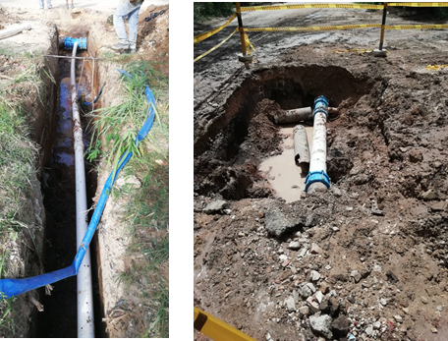
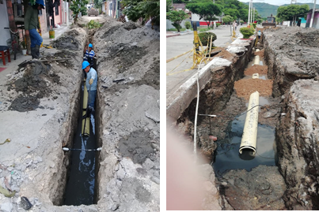
GESTIÓN TÉCNICO - OPERATIVA
EMPRESA DE SERVICIOS PÚBLICOS DE FLANDES INTERVENIDA MEDIANTE RESOLUCIÓN Nº SSPD-20151300015835 DEL 16 DE JUNIO DEL 2015
Actuaciones principales Acueducto :
Reparaciones de redes de acueducto
Alquiler de maquinaria y equipo (retroexcavadora, volqueta y compresor neumático) para las intervenciones de la red de acueducto
Instalación de tubería en PVC RD21 presión unión mecánica de (3,4,6,8,10,12 pulgadas), lo que garantiza mejores presiones en el sistema.
Actuaciones Principales Alcantarillado:
Optimización de redes de alcantarillado por medio de la contratación de equipo vactor: limpieza y mantenimiento de las redes de alcantarillado pluvial, sanitario.
Rehabilitación parciales de redes de alcantarillado
Alquiler de maquinaria y equipo (retroexcavadora, volqueta y compresor) para las intervenciones de las redes de alcantarillado
Instalación de tubería en PVC , lo que garantiza mayor caudal de recolección de aguas residuales y combinadas.

Slide 16
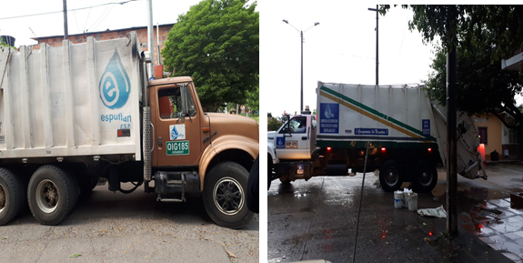
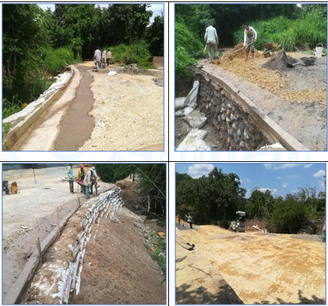
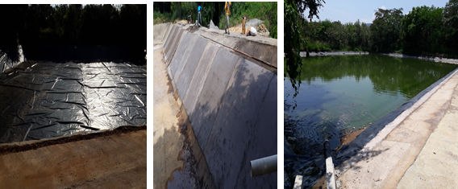
EMPRESA DE SERVICIOS PÚBLICOS DE FLANDES INTERVENIDA MEDIANTE RESOLUCIÓN Nº SSPD-20151300015835 DEL 16 DE JUNIO DEL 2015
Actuaciones Principales Aseo :
Alquiler de un vehículo compactador con especificaciones de mayor capacidad de recolección y apoyo para atender la producción de residuos solidos por la población flotante
Contratación de servicio técnico para contrarrestar los problemas mecánicos del parque automotor
Adquisición de dos GPS instalados en los compactadores , lo cual nos permite estar monitoreando rutas y tiempos en la recolección.
REHABILITACIÓN PTAR – ALFONSO LÓPEZ

